Slide 1
Presses universitaires de Lyon Bilan 2023
Commission recherche du 13 mai 2024

Slide 2
I Vie des instances
II Programmation et événements 2023 en images III Diffusion 2023 en chiffres
IV Équipe et locaux V Résultats du rapport commandé à l’IRA : bilan environnemental des PUL et préconisations

Slide 3
I Vie des instances

Slide 4
4 comités éditoriaux
4 comités de lecture
= 56 manuscrits étudiés
= 30 expertises lancées
1 présentation en commission recherche

Slide 5
II Programmation et événements 2023

Slide 6
Janvier

Slide 7
Création d’une conférence théâtralisée intitulée L’Histoire en scène avec Justine Tentoni et les étudiant.es de l’atelier « De la lecture au jeu théâtral » animé par la comédienne Isabelle Paquet, qui a également assurer la mise en scène des deux représentations, l’une dans l’amphi culturel du campus PDA le 6 décembre 2023, l’autre aux Archives municipales de Lyon le 27 mars 2024, dans le cadre des Nocturnes de l’histoire.

Slide 9
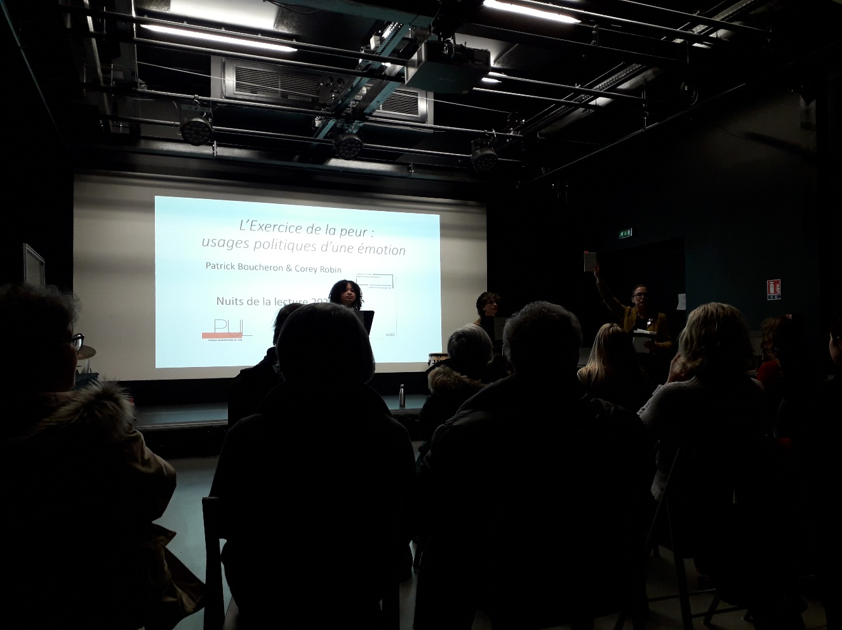
Nuits de la lecture
21 janvier 2023
Musée des moulages
Des étudiantes des licences professionnelles guides conférencières et animatrices-conceptrices du patrimoine culturel de Lyon 2 ont lu des extraits de deux ouvrages tirés du catalogue des PUL.

Slide 10
Février
Cet ouvrage a fait l’objet d’une présentation à l’UNESCO le 2 février 2023.
> Une recension de l'ouvrage dans la revue Esprit (numéro de juillet-août 2023) par Michel Herland
> Dans Libération du 04.05.23, une entrevue passionnante de Clémence Mary avec Laënnec Hurbon.

Slide 12
Mars

Slide 13
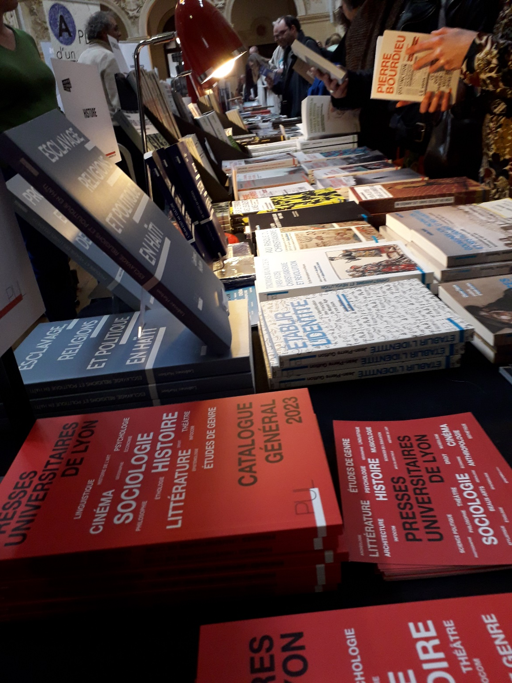

Slide 14
Avril
> Dans l'édition papier du journal Le Monde du 11.08.23, une présentation par Sophie Benard de l'ouvrage d'Alexandre Antolin : " La censure de l'encre violette".

Slide 15
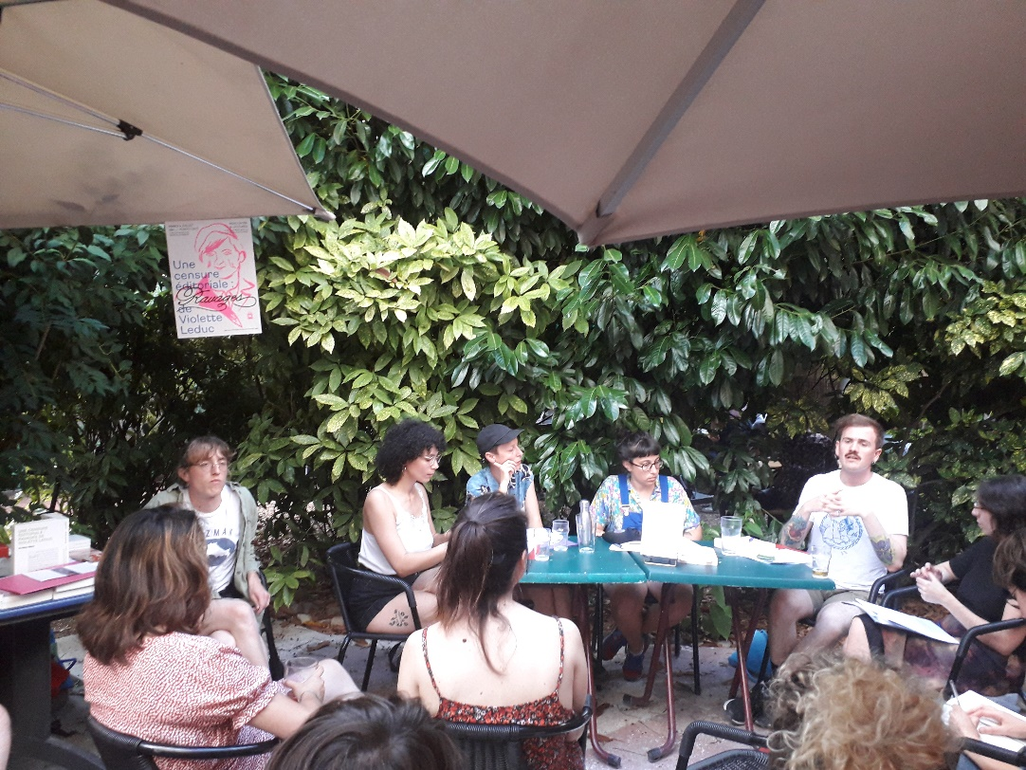
Cet ouvrage a fait l’objet de nombreuses présentations, notamment au Café Ponyo à Villeurbanne en juillet 2023, en partenariat avec l’association Mémoires minoritaires,
le 7 octobre 2023 aux RDV de l’histoire de Blois.

Slide 17
Mai
Une soirée de présentation a été organisée le 20 juin à Lyon 2

Slide 18
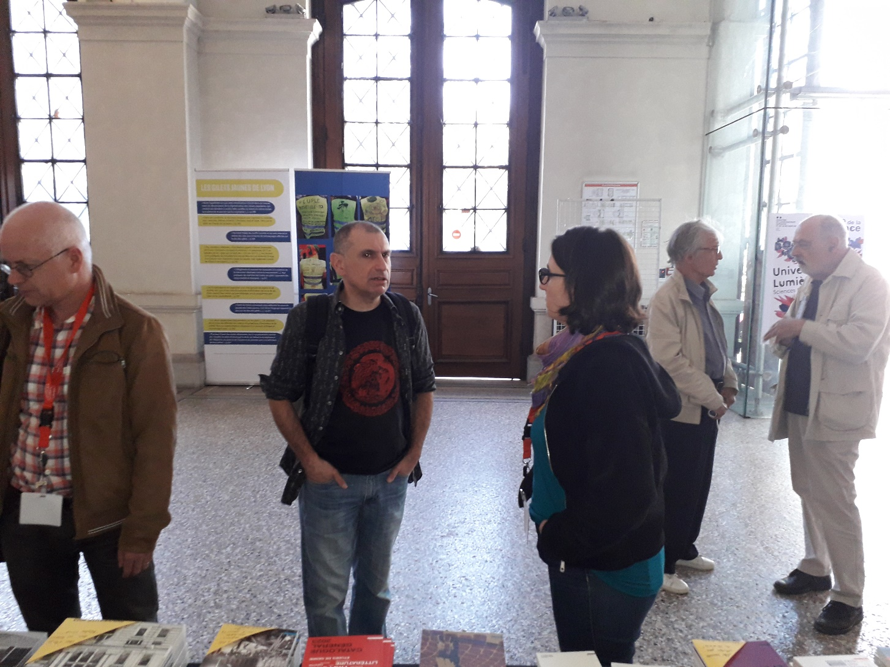
Cet ouvrage a fait l’objet d’une présentation lors de la Fête de la science le 7 octobre 2023 et a donné prétexte à une déambulation sur le thème de mai 68 à Lyon 2, guidée par Claude Burgelin.

Slide 19
Juin
Lancement de la nouvelle collection Lignes de partage destinée aux étudiants
et étudiantes, ainsi qu’à un grand public intéressé par les SHS.

Slide 20
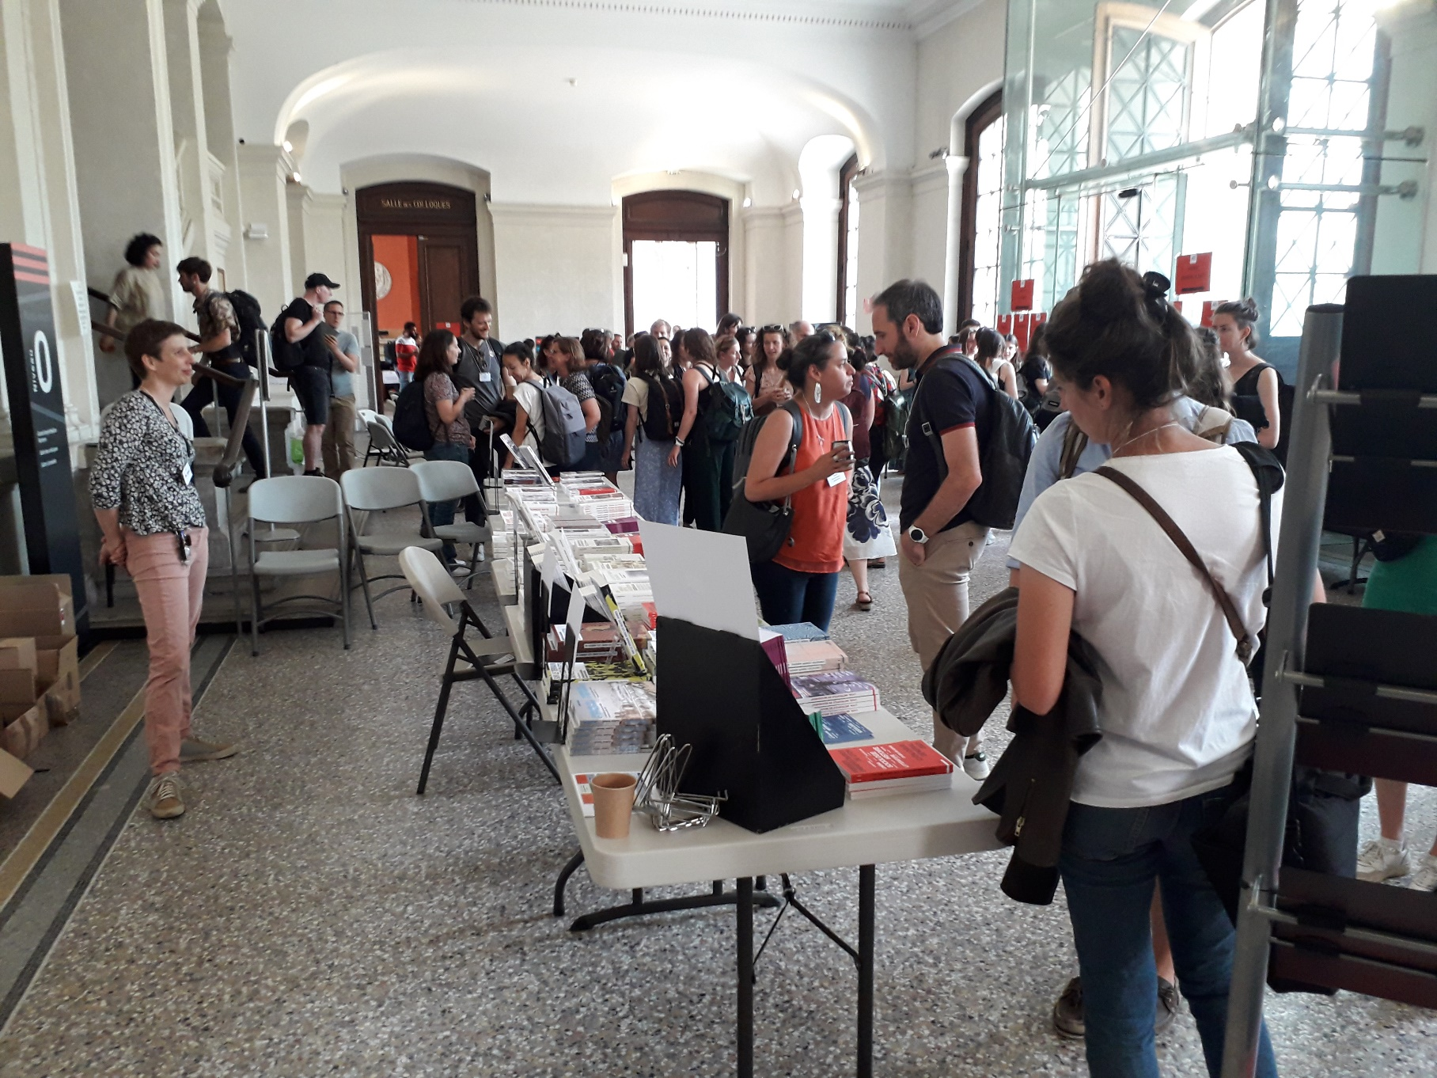
Juillet
Les PUL étaient présentes au congrès de l’Association française de sociologie organisée à Lyon 2 du 4 au 7 juillet.

Slide 21
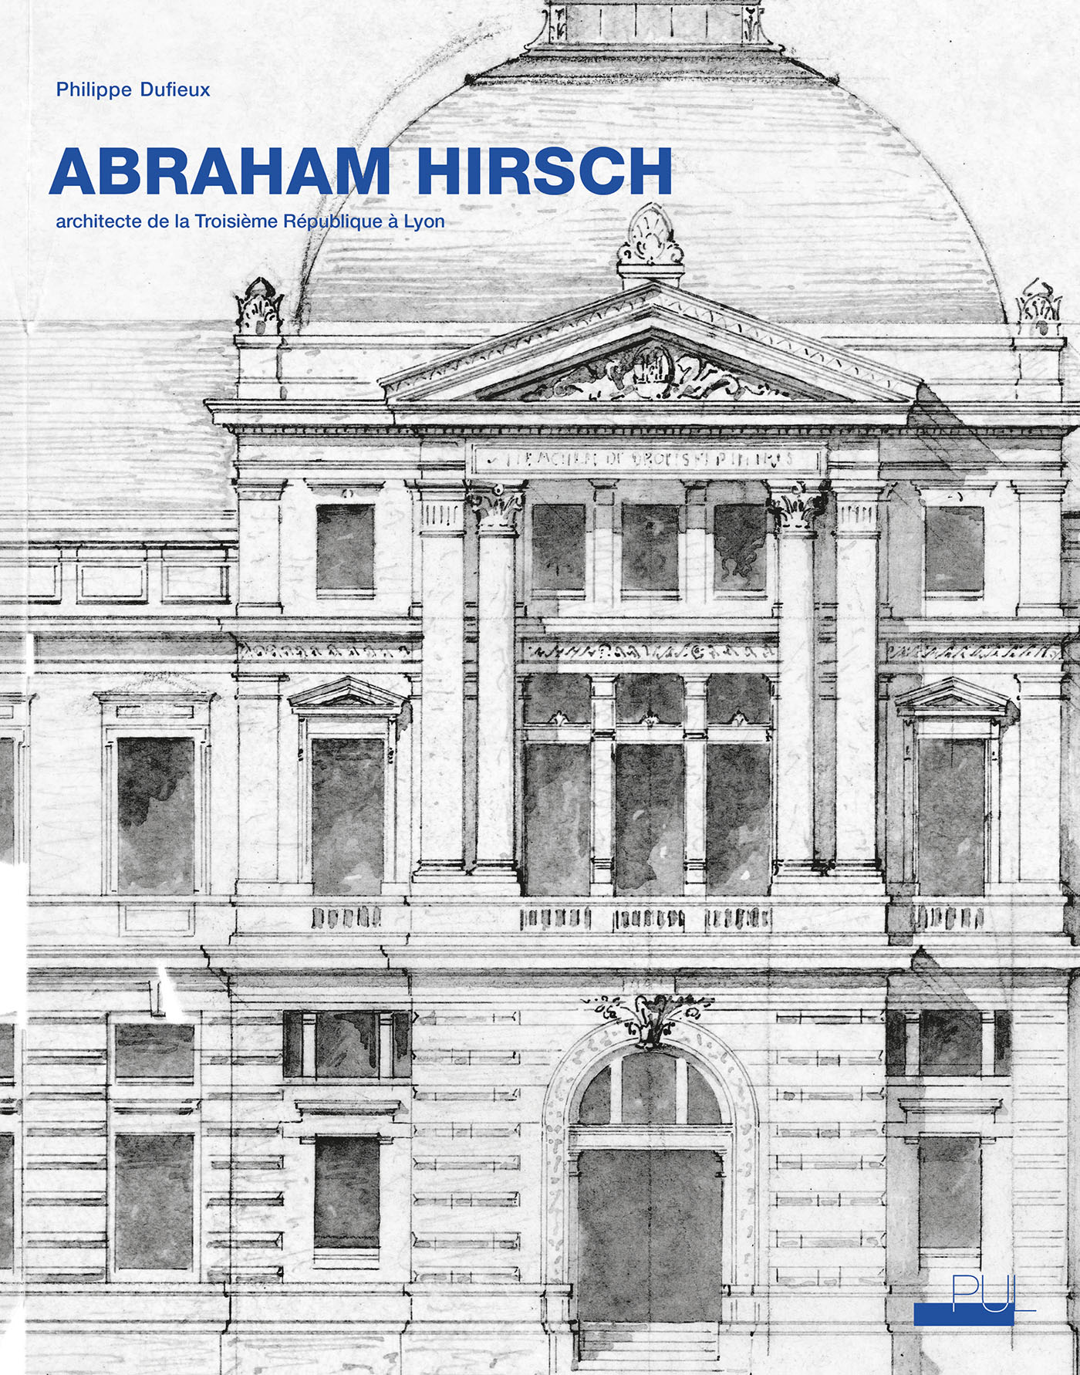
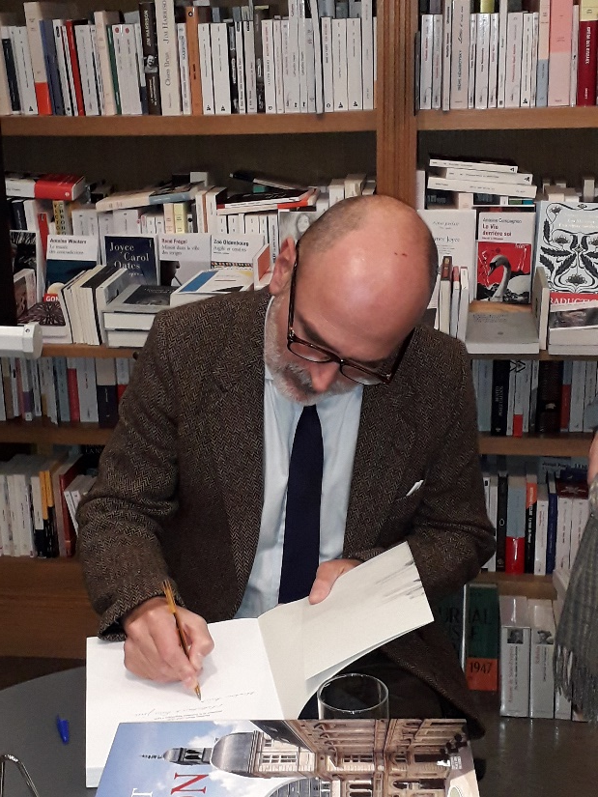
Août
Cet ouvrage a été présenté :
Le 14 septembre dans le grand amphi du Palais Hirsch
Le 28 novembre à la librairie L’œil cacodylate
Le 11 janvier aux Archives municipales de Lyon

Slide 22
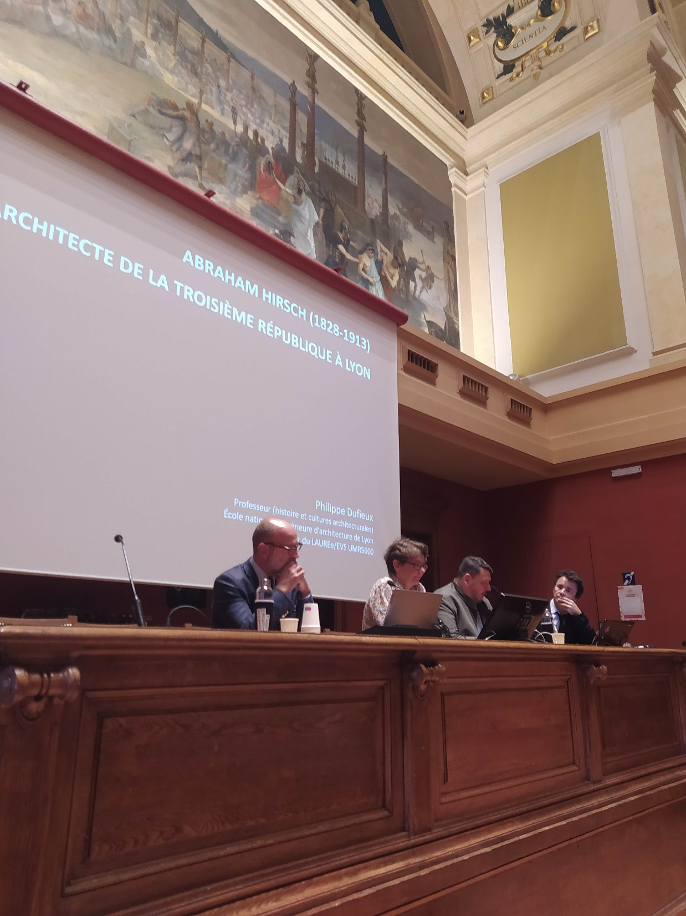

Slide 23
Septembre
Cet ouvrage marque le lancement de la collection en sciences de l’éducation dirigée par Françoise Lantheaume et Rachel Gasparini « Éducation et formation en débat ».

Slide 24
Il a fait l’objet de nombreuses présentations (notamment dans l’amphi MILC le 26 septembre) et de nombreux articles de presse et entretiens (Le Monde, Médiapart, Télérama.fr, AOC) grâce à l’implication sans faille de ses directeurs d’ouvrage.

Slide 25
De très nombreux articles et entretiens
Une contribution de Françoise Lantheaume et Sébastien Urbanski à découvrir dans le média AOC : « Enseigner face aux enjeux de laïcité, discriminations et racisme » (en ligne le 04.04.24).
Un billet de blog par Christian Eyschen à retrouver sur Le Club de Mediapart (en ligne le 24.02.24).
Sébastien Urbanski, dans le cadre des rencontres « Les chercheurs à la BU » (Nantes Université), était invité jeudi 15.02.24 pour une présentation de l'ouvrage (vidéo à revoir).
Un entretien avec Françoise Lantheaume et Sébastien Urbanski à retrouver sur le site Le Droit de vivre - Revue universaliste et antiraciste (LICRA) publié en ligne le 6 février 2024 (propos recueillis par Isabelle de Mecquenem).
Le 25.01.24, Hacène Belmessous recevait Françoise Lantheaume dans son émission « La Ville rêvée des anges » sur Fréquence protestante (15h-16h).
Au sommaire du numéro de janvier 2024 de la revue Droits & Libertés (Ligue des droits de l'homme), une note de lecture de l'ouvrage par Daniel Boitier.
Dans le n°418 (décembre 2023 - janvier 2024) du magazine Enseignement catholique actualités (ECA), un article de Nicole Priou à découvrir autour de l'ouvrage : « Faire face aux situations critiques ».
Le 22.11.23, un article de Mathilde Goanec à découvrir sur le site de Mediapart : « Lutte contre l'antisémitisme : l'école au cœur de l'équation ».
Le 21.11.23, à découvrir en ligne, un entretien de Sylvie Lecherbonnier avec Françoise Lantheaume et Sébastien Urbanski dans la rubrique Société – Éducation du journal Le Monde.
Dans Télérama n°3850 du 23.10.23, Françoise Lantheaume est interrogée par Marc Belpois dans l'article « L'école dans la ligne de mire » (dossier « Après le drame d'Arras »).
Le 18.10.23, Françoise Lantheaume intervient dans l'émission « Le Téléphone sonne » sur France Inter, présentée par Fabienne Sintès : « Après Samuel Paty et Dominique Bernard, comment continuer à enseigner ? »
Le 17.10.23, Simon Gadras et Jean-Philippe De Oliveira reçoivent Françoise Lantheaume dans « Regard sur l'actualité », émission mensuelle de Radio Couleurs.
Un article réservé aux abonnés à lire sur le média ToutEduc : « Laïcité et discriminations : leur traitement dans les établissements scolaires beaucoup plus complexe que les discours politiques » (11.10.23).
À découvrir en ligne depuis le 05.10.23, sur le site Le Café pédagogique, une entrevue de Lilia Ben Hamouda avec Françoise Lantheaume et Sébastien Urbanski, tous deux directeurs de l'ouvrage !
Sur le blog Mediapart de Charles Conte (02.10.23) consacré à la laïcité, le billet « Comment transmettre la laïcité ? » met en avant deux ouvrages des PUL : Laïcité, discriminations, racisme et Le Récit du commun.
Le 20.09.23, Vlad s'entretient avec Françoise Lantheaume dans l'émission de critique sociale « La Tête dans l'étagère » sur Radio Escapades.
Le 06.09.23, un avis (et une très bonne note !) à découvrir en ligne sur le site Grégoire de Tours, spécialisé dans les critiques d'ouvrages autour de l'Histoire.

Slide 26
Octobre
Lancement de la nouvelle collection de géographie des PUL intitulée « Espaces critiques » et dirigée par Philippe Pelletier.
> Vincent Capdepuy a présenté son ouvrage dans l’émission Géographie à la carte sur France Culture le jeudi 14 mars 2024, ainsi que sur la chaîne Youtube de la librairie Mollat.

Slide 27
Inauguration
de la nouvelle librairie des PUL
le 19 octobre 2023

Slide 28
Novembre
Ouvrage présenté à Lyon 2
le 19 mars 2024 en partenariat avec le Centre Max Weber.
> À découvrir dans Lectures, la revue électronique des comptes rendus en sciences sociales, un compte rendu de l'ouvrage par Inès Baude (mis en ligne le 28.03.24).

Slide 29
Décembre
> « Like a prayer », un très bel article de Cécile Rousselet sur cet ouvrage à découvrir sur le site de la revue L'Intermède.

Slide 30
III Diffusion 2023 en chiffres

Slide 31
5 séminaires Sofédis
2 salons
18 événements
112 recensions
- dont 72 "généralistes"
- dont 40 "académiques"

Slide 32
Diffusion des ouvrages papier
 | Nombre total de parutions | Nombre total d’exemplaires vendus
2020 | 13 | 3 849
2021 | 18 | 12 824
2022 | 13 | 6 208
2023 | 15 + 1 catalogue | 7 273

Slide 33
Diffusion des ouvrages numériques
 | Nombre d’exemplaires vendus aux bibliothèques | Nombre d’exemplaires vendus en librairies | Nombre total d’exemplaires vendus
2020 | 291 | 529 | 820
2021 | 640 | 650 | 1 290
2022 | 887 196 ex. achat pérenne 691 ex. achat en location | 597 | 1 484
2023 | 1 285 324 ex. achat pérenne 961 ex. achat en location | 602 | 1 887

Slide 34
Nombre d’ouvrages diffusés en 2023 au total : 9160

Slide 35
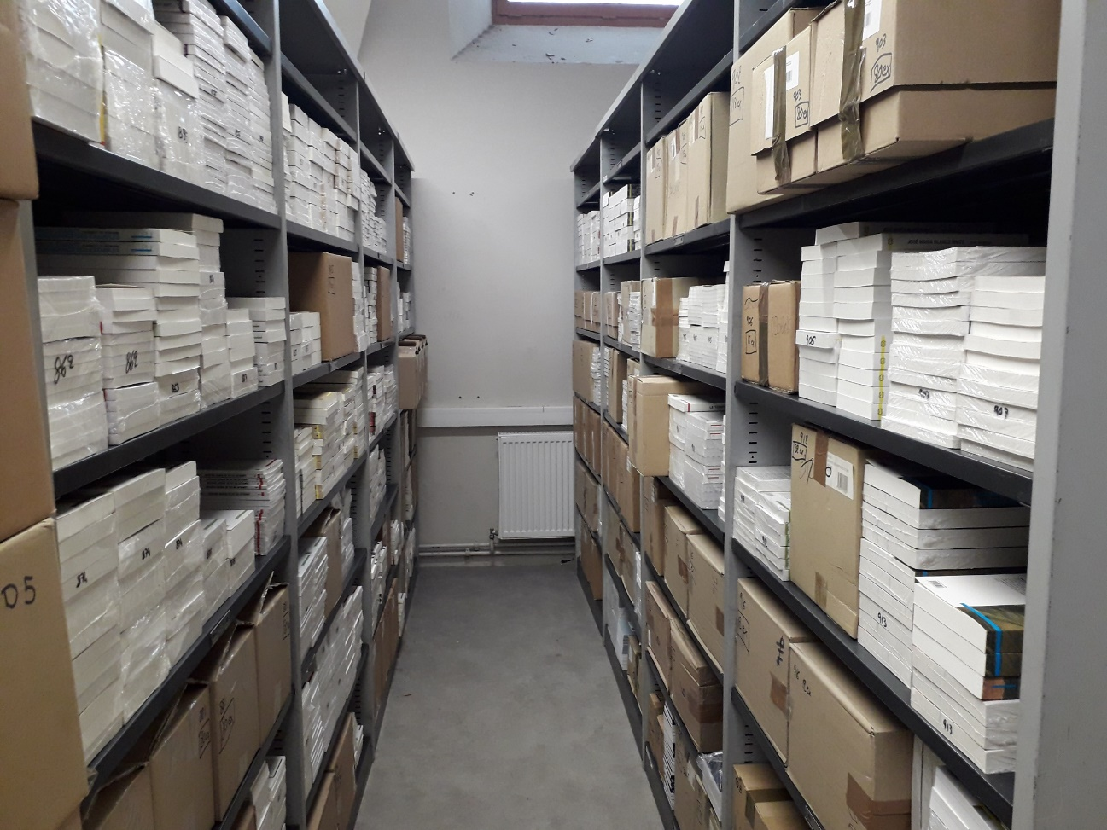
IV Équipe
Le départ d’une éditrice en mai, remplacée par un éditeur au 1er octobre 2023
Une vacation gestion des stocks de mai à juillet

Slide 36
V Résultats du rapport commandé aux élèves de l’IRA de Lyon
Rappel de la commande
Réaliser un bilan de l’impact environnemental de l’activité des PUL
Élaborer des préconisations compatibles avec les règles de la fonction publique

Slide 39
Livrables
Un outil de calcul du bilan carbone des PUL
Un outil de définition des tirages
Une notice sur l’écoconception du livre avec préconisations portant sur le choix du papier, le format des livres, les encres utilisées, les types d’impression
Une notice sur le sourcing des marchés publics
En conclusion : un nouveau chantier s’ouvre pour les PUL !

Slide 40
Merci de votre attention

